Slide 1
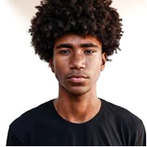
Proto persona do usuário
Gabriel Santos
Demografia:
17 anos .
Mora com os pais em Alphaville, SP.
É jovem aprendiz.
Está cursando o ensino médio.
Comportamento:
Gamer.
Viciado em jogos online.
Tem assinaturas em vários serviços de jogos.
Dores:
Latência nas partidas online.
Hackers em suas partidas.
Uma máquina com pouco desempenho.

Slide 2
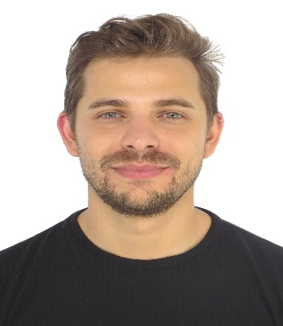
Proto persona do NOC
Renato Machado
Demografia:
27 anos.
Mora em Santo Amaro,SP.
Solteiro.
Trabalha com analista NOC.
Formado na Faculdade de tecnologia Bandeirantes.
Comportamento:
Tem Interesse em novas tecnologia.
Analítico.
Tem muito controlado emocional.
Utiliza serviços através de aplicativos.
Dores:
Serviço de monitoramento pouco informativo.
Serviço de monitoramento com dados irrelevantes “sistema muito genérico”.
Serviço de monitoramento desorganizado, de difícil entendimento.

